Slide 1
Bài 6
XÁC ĐỊNH MỤC TIÊU CÁ NHÂN

Slide 2
1. Khái niệm mục tiêu cá nhân và các loại mục tiêu cá nhân

Slide 3
- Khái niệm:
Mục tiêu cá nhân là những kết quả cụ thể mà mỗi người mong muốn đạt được trong một khoảng thời gian nhất định.
- Phân loại mục tiêu cá nhân:
+ Mục tiêu cá nhân có thể được phân loại theo lĩnh vực: phát triển bản thân, gia đình và bạn bè, sức khỏe, học tập, tài chính, trao tặng và cống hiến xã hội,...
+ Mục tiêu cá nhân có thể được phân loại theo thời gian: mục tiêu ngắn hạn và mục tiêu dài hạn.

Slide 4
2. Sự cần thiết phải xác định
mục tiêu cá nhân

Slide 6
3. Cách xác định mục tiêu cá nhân và lập kế hoạch thực hiện mục tiêu cá nhân.

Slide 7
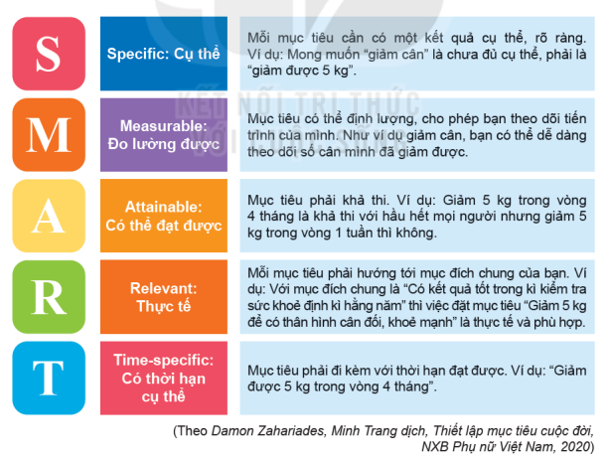

Slide 8
